Slide 1
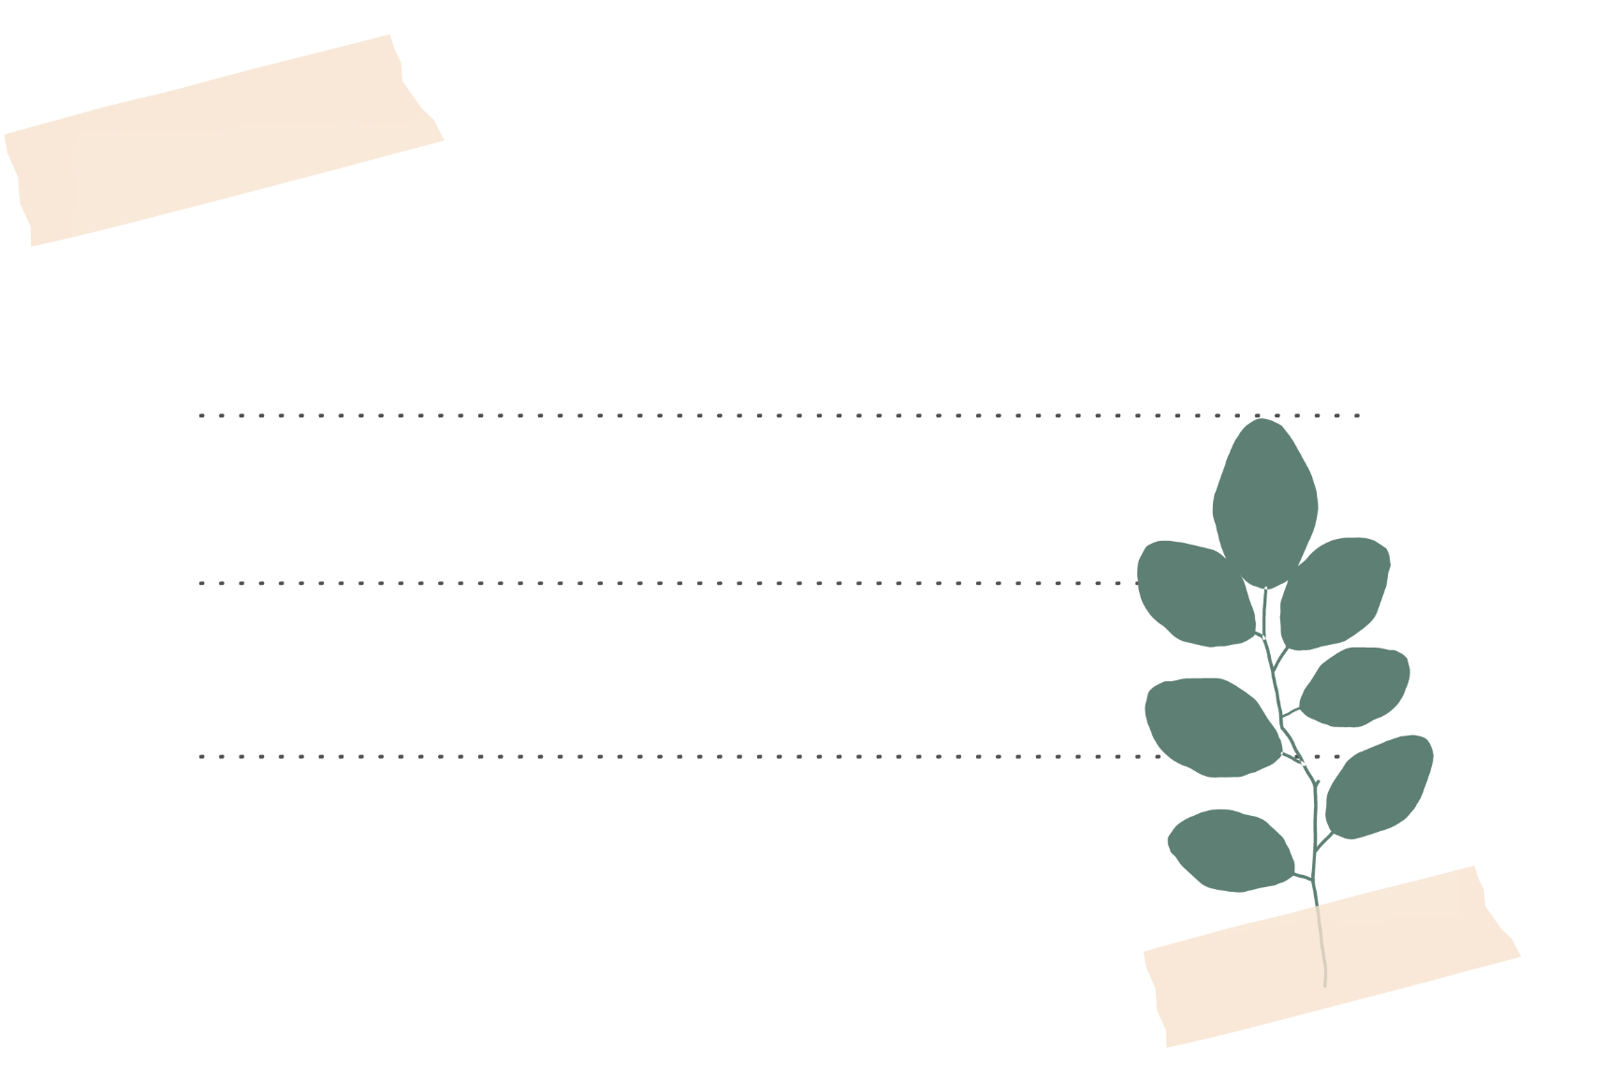




BÀI 4
BÀI TẬP VỀ
DAO ĐỘNG ĐIỀU HÒA

Slide 2

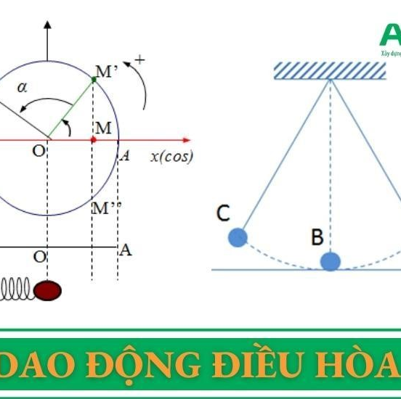


NỘI DUNG BÀI HỌC
MỞ ĐẦU
GIẢI BÀI TẬP
LUYỆN TẬP
ÔN TẬP LÍ THUYẾT
KHĂN TRẢI BÀN – VẤN ĐÁP
ỨNG DỤNG BLOOKET
Ôn tập lí thuyết về giao dao động điều hòa thông qua 6 câu hỏi tự luận.
Thực hành bài tập tự luận về dao động điều hòa thông qua kĩ thuật khăn trải bàn và vấn đáp
Sử dụng trò chơi Blooket để củng cố bằng các câu hỏi trắc nghiệm lí thuyết

Slide 3


1. MỞ ĐẦU
CÓ 6 CÂU HỎI
BỐC THĂM NGẪU NHIÊN
HS TRẢ LỜI CÂU HỎI.
NẾU ĐÚNG 🡪 NHẬN QUÀ
NẾU SAI 🡪 KHÔNG CÓ QUÀ

Slide 4



2. GIẢI BÀI TẬP
CÓ 2 BÀI TẬP VỀ
DAO ĐỘNG ĐIỀU HÒA
- PHT 1 được chia thành 4 câu từ a đến d và PHT 2
SỬ DỤNG KĨ THUẬT
KHĂN TRẢI BÀN (LẦN 1)
(Cá nhân HS làm bài tập độc lập trên giấy note trong 2-3 phút; sau đó thảo luận đưa ra KQ chung)
GIẢI BÀI TẬP – CHẤM CHÉO VÀ LẤY KẾT QUẢ

Slide 5
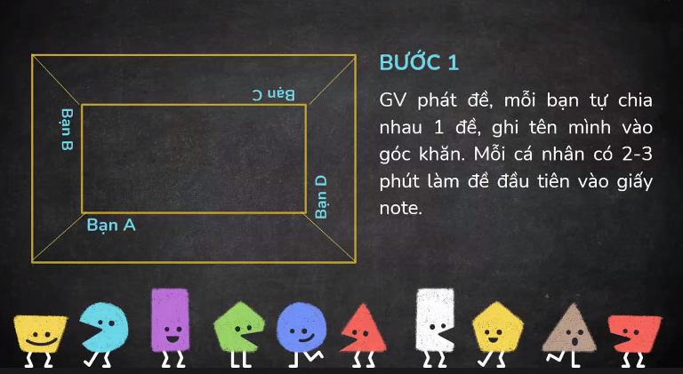

Slide 6
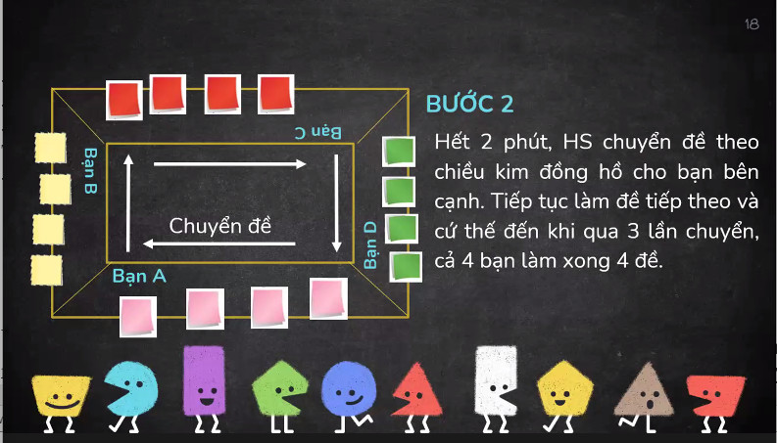

Slide 7
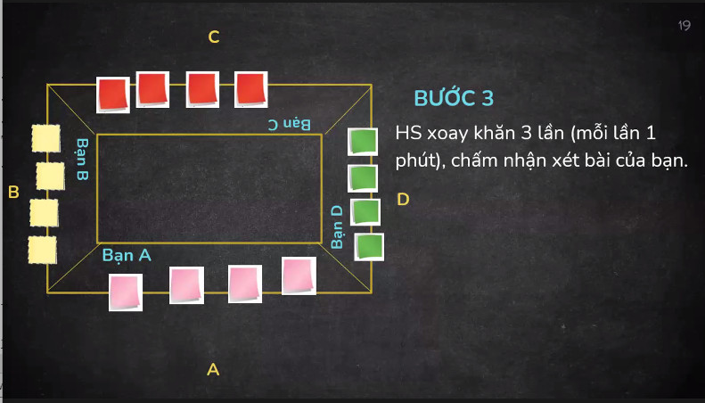


* Chuyển “khăn” cho các nhóm chấm chéo
Tiêu chí chấm:
- Số câu đúng/sai của mỗi cá nhân.
- Số câu đúng của cả nhóm
* Xếp thứ tự theo số lượng câu đúng của cá nhân trước (sau đó mới tính đến số lượt đúng của nhóm).

Slide 8

PHIẾU HỌC TẬP 1
Cho phương trình của một vật dao động điều hòa:
x = 10cos(4πt - π/3) (cm)
a. Xác định biên độ A, chu kì T?
b. Xác định pha ban đầu ϕ và tần số f?
c. Xác định li độ x₁ tại thời điểm t₁ = 0,5s?
d. Xác định vận tốc v₁ của vật tại thời điểm t₁ = 0,5s?

Slide 9
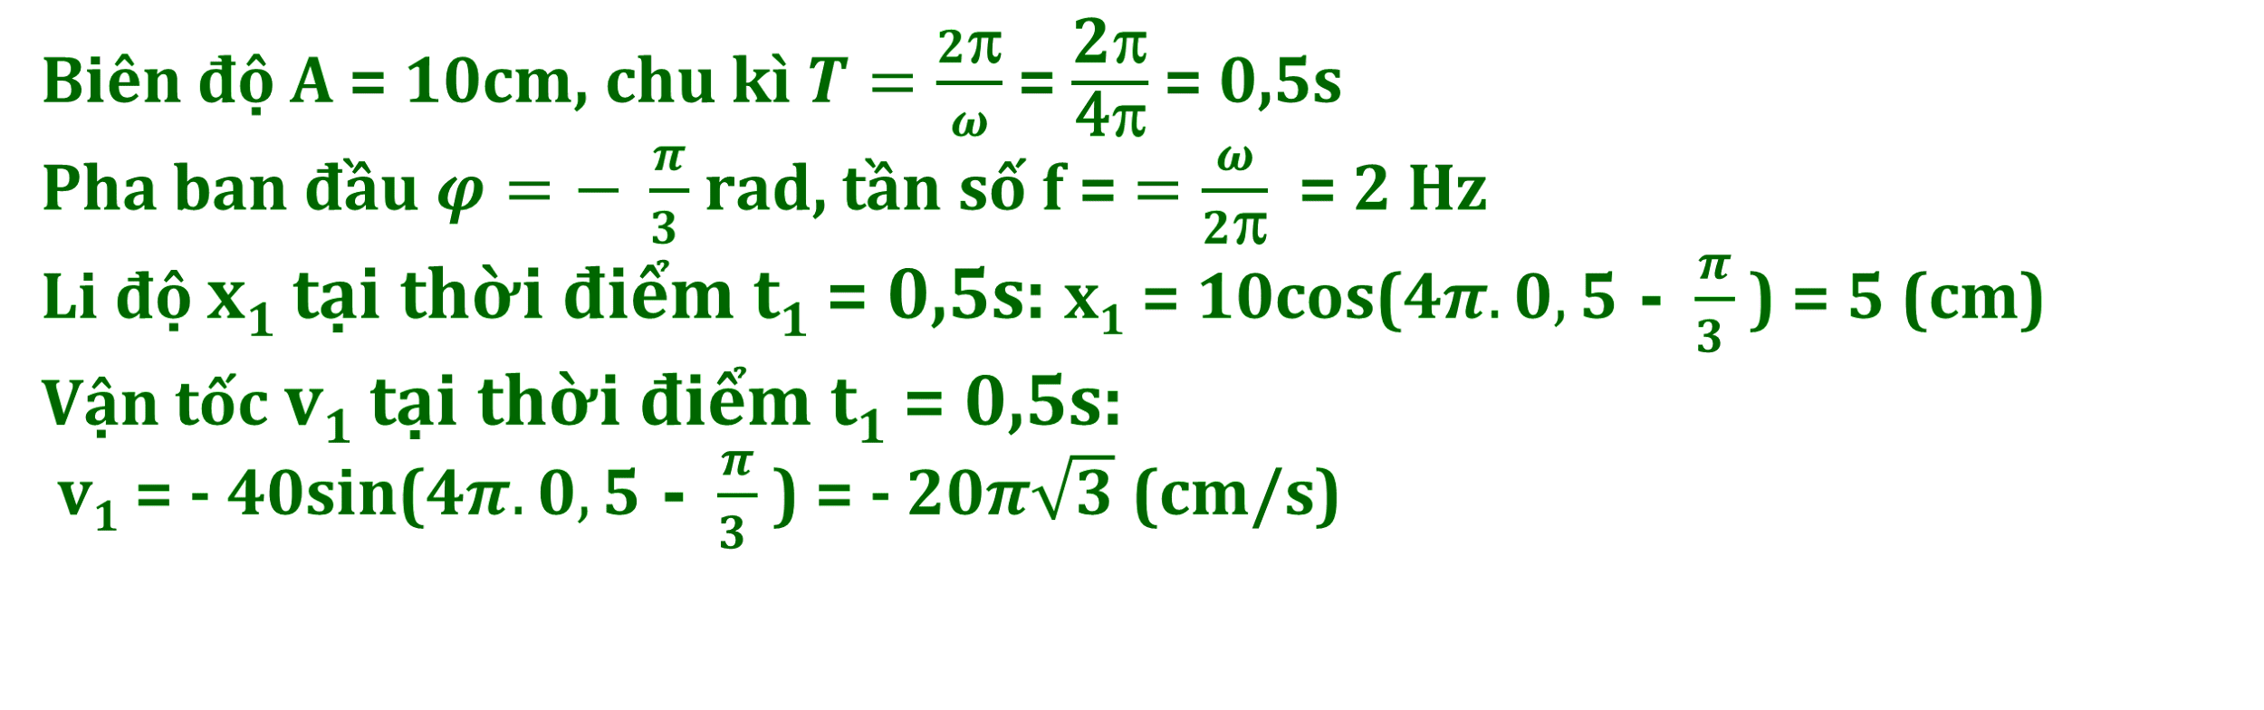
PHIẾU HỌC TẬP 1

Slide 10



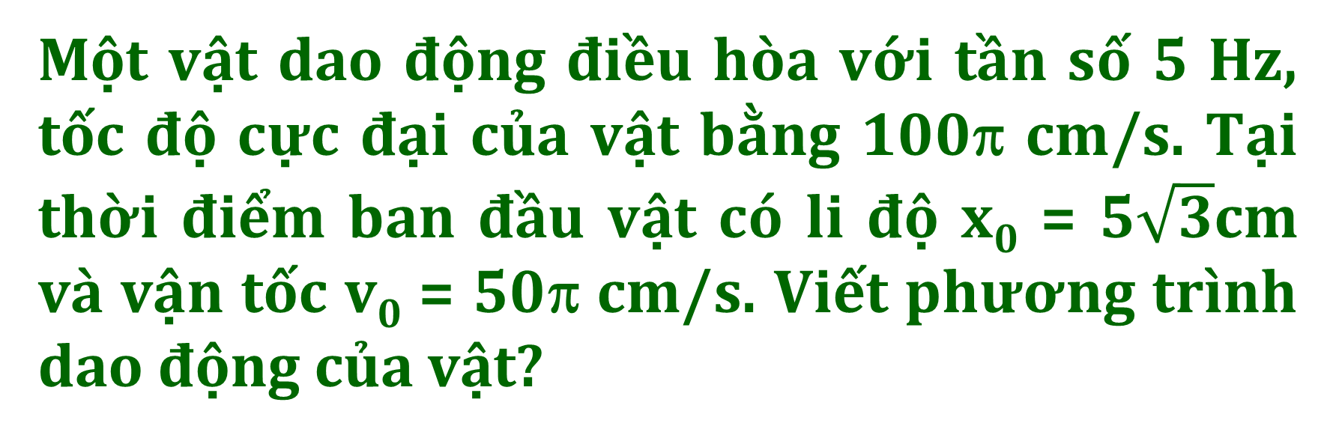

PHIẾU HỌC TẬP 2

Slide 11

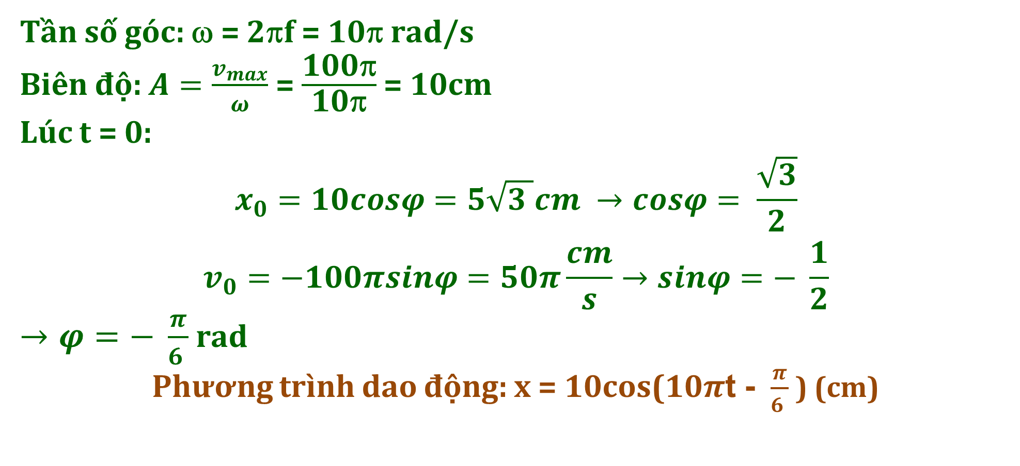
PHIẾU HỌC TẬP 2

Slide 12
2. GIẢI BÀI TẬP
CÓ 1 BÀI TẬP VỀ
ĐỒ THỊ DAO ĐỘNG ĐIỀU HÒA
Cá nhân HS làm bài tập PHT 3
độc lập trên trong 5 phút
Giáo viên gọi ngẫu nhiên HS để phân biệt ba loại đồ thị

Slide 13
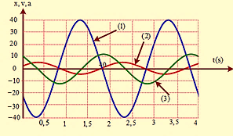
PHIẾU HỌC TẬP 3
Một vật dao động điều hòa có đồ thị của li độ x, vận tốc v và gia tốc a được mô tả như hình vẽ. Em hãy chỉ rõ đồ thị của li độ (x-t), vận tốc (v-t) và gia tốc (a-t)?

Slide 14
PHIẾU HỌC TẬP 3
- Vận tốc v sớm pha hơn li độ x một góc π/2. Gia tốc a ngược pha với li độ x và sớm pha hơn vận tốc v một góc π/2. ‘
- Từ đồ thị: đường 2 là li độ (x-t), đường 3 là vận tốc (v-t) và đường 1 là gia tốc (a-t)

Slide 15
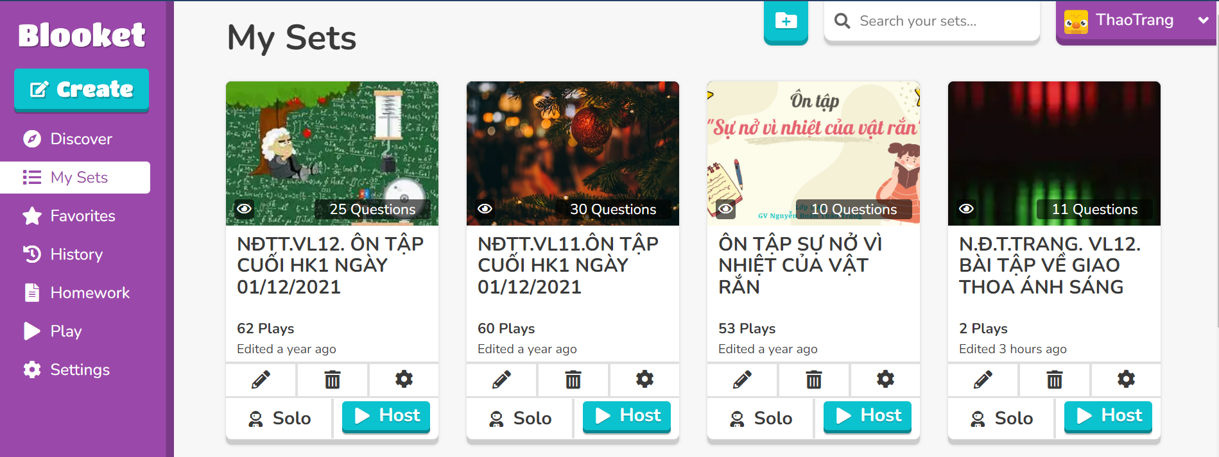

3. LUYỆN TẬP
CÓ 10 CÂU HỎI
SỬ DỤNG ỨNG DỤNG BLOOKET
https://dashboard.blooket.com/set/64aac4b4acad8bc033c74231
HS TRẢ LỜI BẰNG ĐIỆN THOẠI
KIỂM TRA ĐÁP ÁN
LẤY KẾT QUẢ “TOP5”

Slide 16
CHUẨN BỊ CHO TIẾT HỌC SAU
Hoàn thành các bài tập trang 18, 19 SGK
Thực hành nhóm – Xác định chu kì, tần số, tần số góc của đồng hồ quả lắc bất kì.
Xem lại sự chuyển hóa năng lượng của vật ở Vật lí 10

Slide 17




Thank you!
Write a closing statement or call-to-action here.

